Slide 1

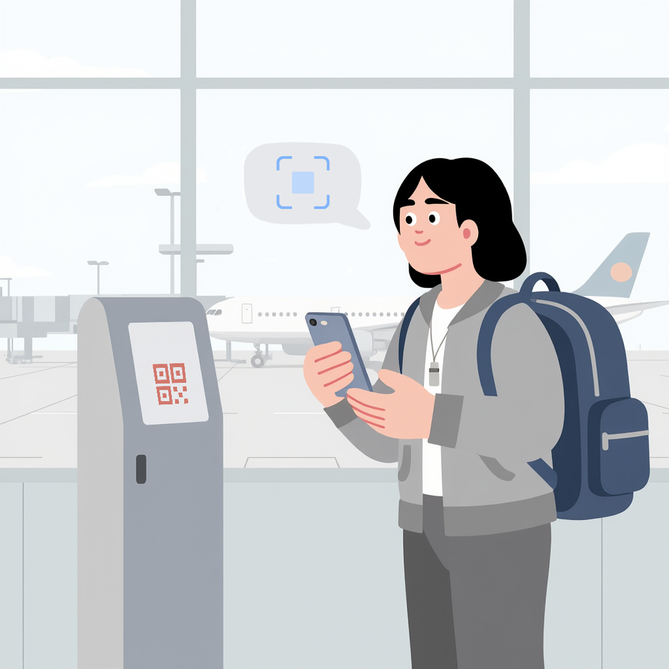
旅客通關制度探討

Slide 2
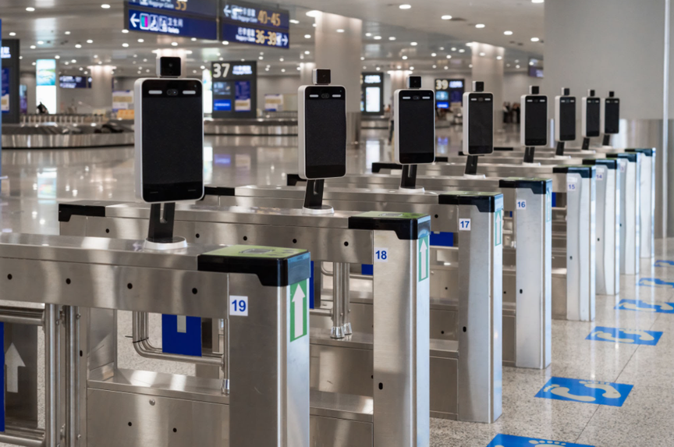
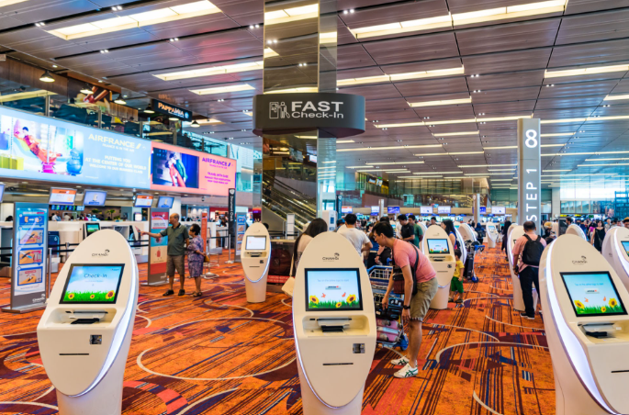
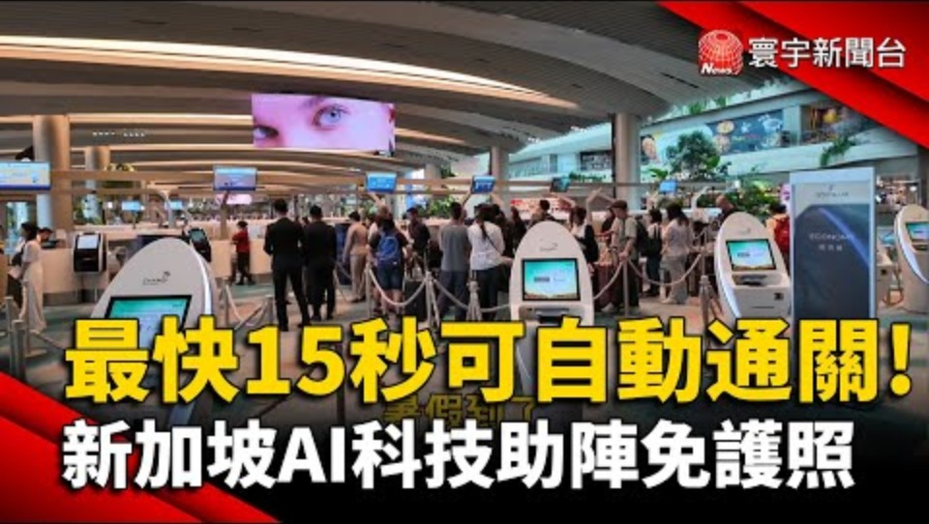
智慧海關與科技應用
生物辨識與智慧通關（e-Gates / Smart Entry）
探討臉部辨識、虹膜掃描等技術在邊境控管的應用
案例對象： 新加坡樟宜機場「FAST」無證件通關、美國CBP「Simplified Arrival」人臉辨識系統、台灣海關 AI X光輔助檢查系統、阿聯酋杜拜國際機場「Smart Gates」與「Smart Tunnel（智慧隧道)、歐盟：出入境系統（Entry/Exit System, EES）

Slide 3
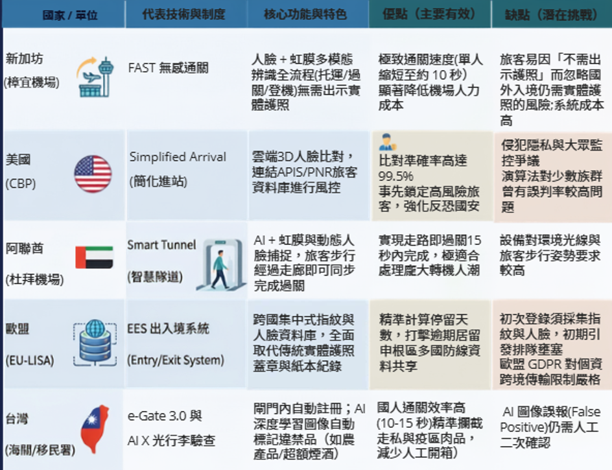
各國智慧海關與科技應用綜合比較表

